Slide 1
История карандаша.

Slide 2
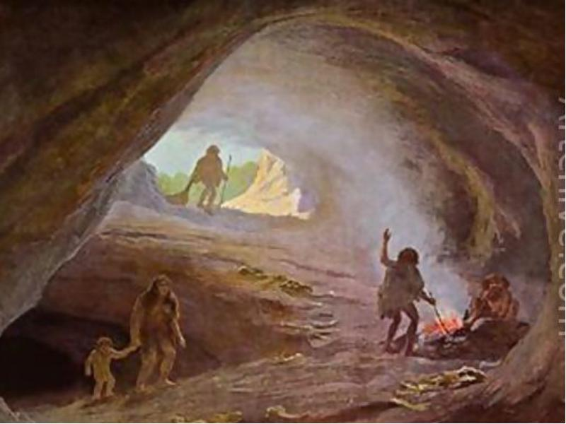
Прошлое карандаша начинается с древности.
Notes:
В древности люди жили в пещерах

Slide 3
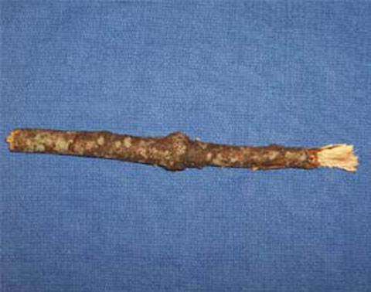
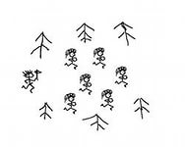
Notes:
Первые рисунки были изображены на земле палочкой

Slide 4
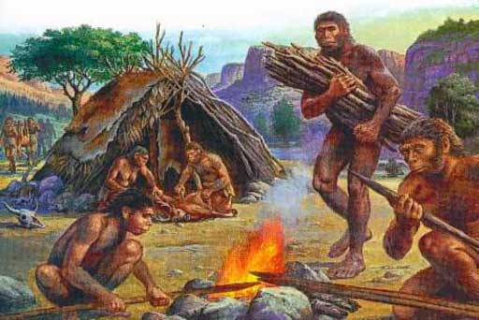
Notes:
Когда люди разожгли огонь у них выпал уголек. Они попробовали рисовать углём на скале

Slide 5
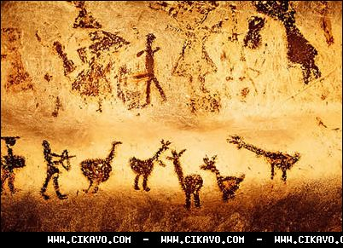

Slide 6
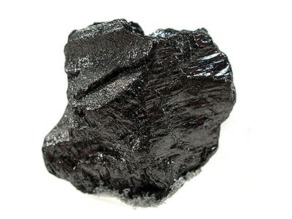
Notes:
В 15 веке был найден «черный камень» сейчас его называют ГРАФИТ давным-давно, в Англии, пастухи пасли овец и увидели на земле какое — то темное твердое вещество. Они взяли его в руки и поняли, что это вещество оставляет следы. Тогда пастухи придумали, что этим веществом можно метить овец, чтобы не перепутать с чужим стадом.
Назвали это вещество — графит. В дальнейшем стало понятно, что графитом можно рисовать и писать.
Пользоваться графитом было неудобно, он сильно пачкал руки. Тогда люди стали задумываться, как сделать так чтобы руки не пачкались

Slide 7
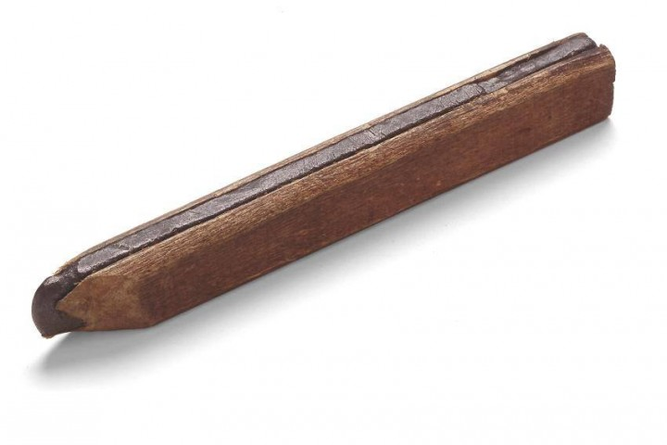
Notes:
И люди придумали зажать графим между кусочками дерева. Так был получен первый карандаш.

Slide 8
Notes:
В дальнейшем люди усовершенствовали карандаш и теперь они выглядят так

Slide 9
Notes:
А если добавить разных красителей, то получатся цветные карандаши

